Slide 1
КОГКУСО «Мурыгинский детский дом-интернат для умственно отсталых детей»
Социализация, духовно-нравственное и эстетическое развитие молодых инвалидов в социальном учреждении.
Докладчик:
учитель СБО Койкова О.А.

Slide 2
Мурыгинский детский дом-интернат

Slide 3
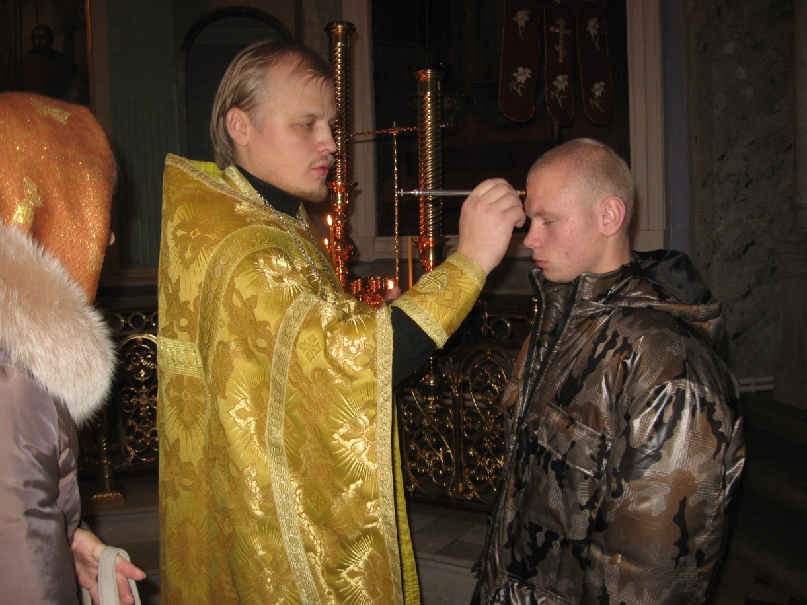
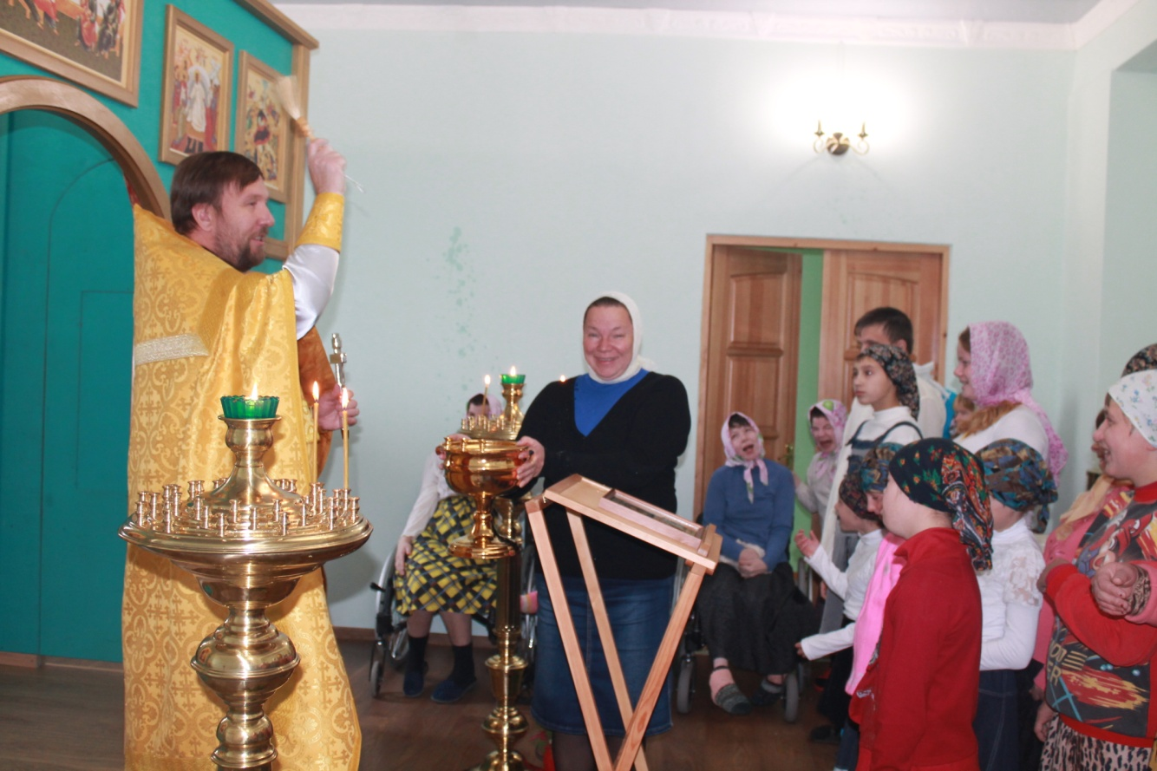
участие в Богослужении

Slide 4
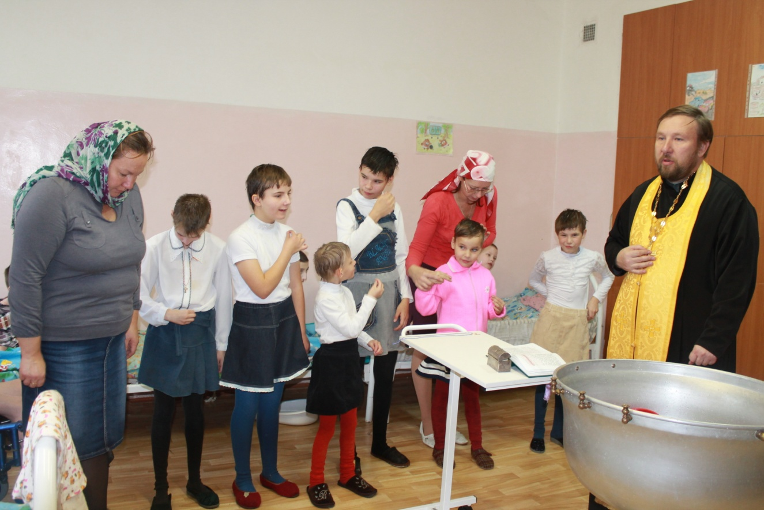
Церковные таинства - Крещение

Slide 5
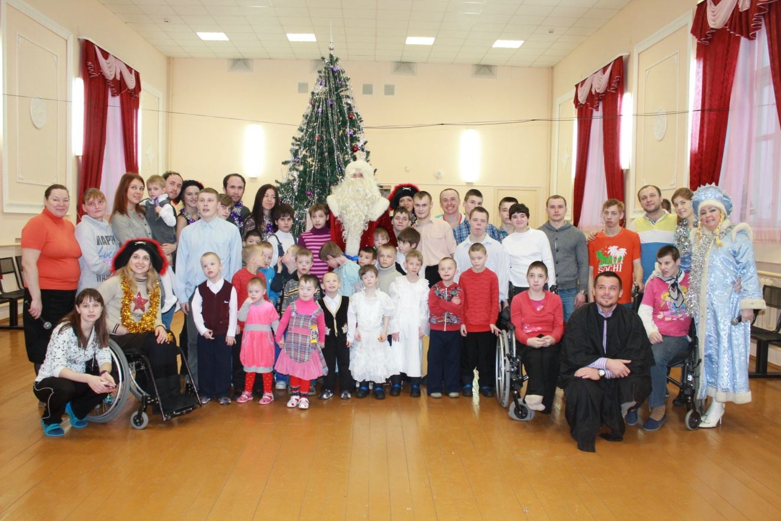
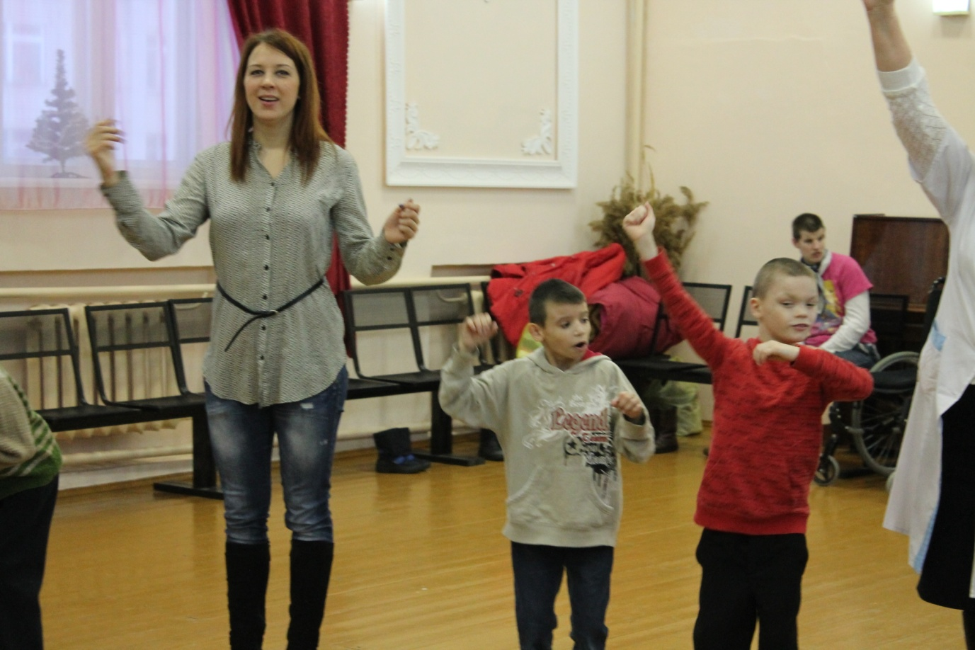
волонтеры

Slide 6
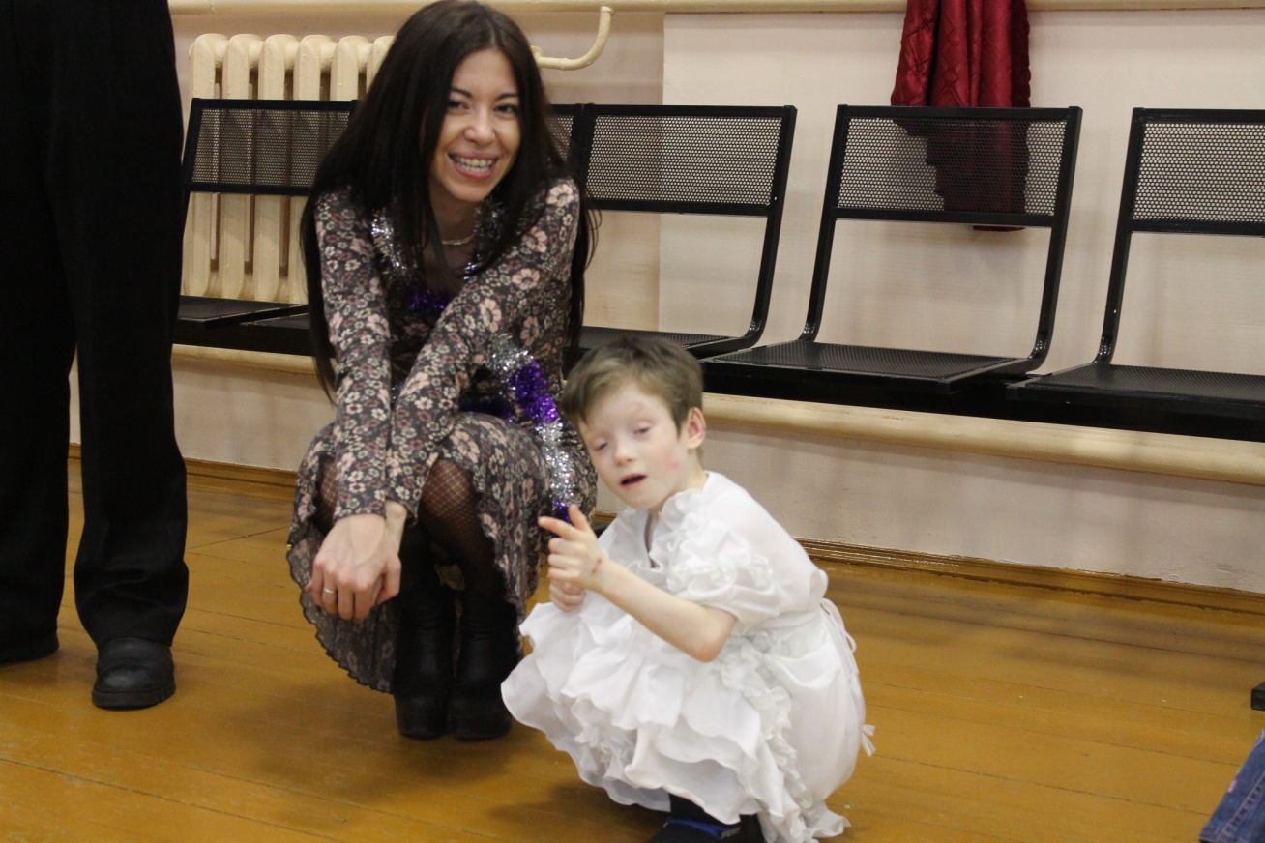
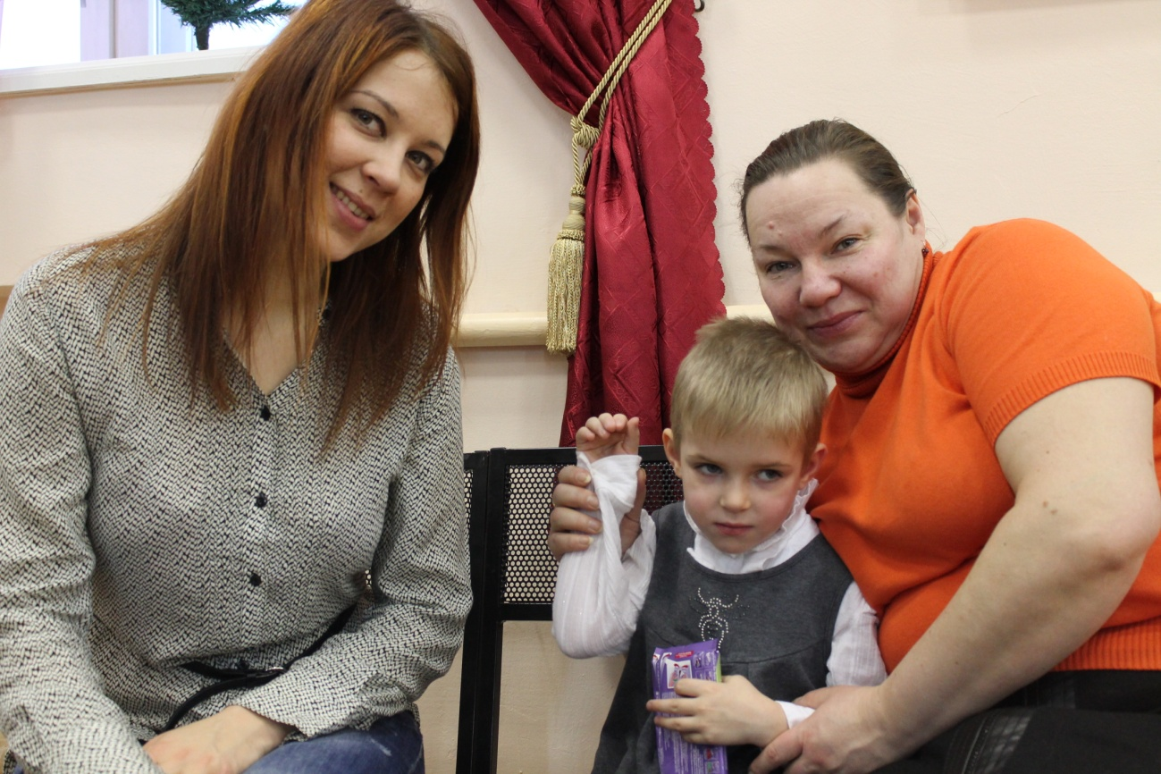
наставничество

Slide 7
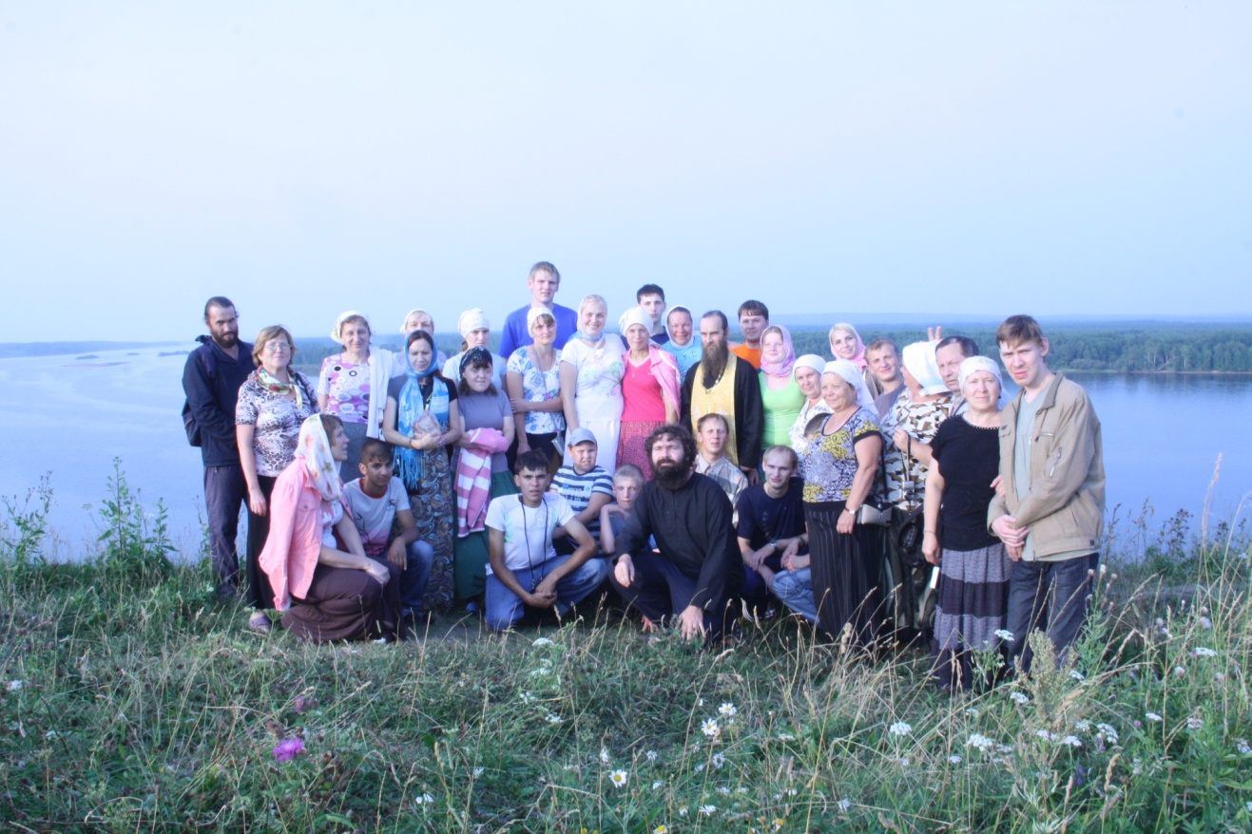
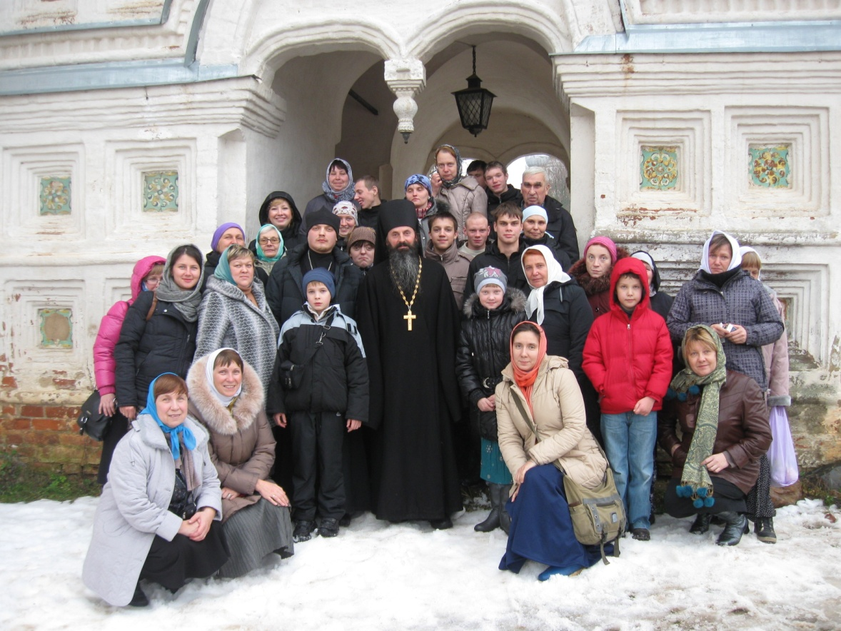
паломничество

Slide 8
Сердец тепло, сердец участье
Мы дарим без остатка детям.
Дарить любовь, ведь это счастье –
Гордимся мы призваньем этим!

Slide 9
Наши координаты.
Почтовый адрес: 613641, Кировская область, Юрьянский р-н, пгт. Мурыгино,
ул. Фестивальная д. 29
Тел. (883366) 2-72-49
Факс: (883366) 2-76-56
Электронный адрес:
E-mail:mddi@mddi.kirov.ru
Адрес сайта: htt://mddinternat.ucoz.ru

Slide 10
Спасибо за внимание

